Slide 1

PHÒNG GD - ĐT HUYỆN GIA LÂM
TRƯỜNG TIỂU HỌC PHÙ ĐỔNG
NHIỆT LIỆT CHÀO MỪNG CÁC QUÝ THẦY CÔ
VỀ DỰ GIỜ THĂM LỚP
MÔN : TIN HỌC
Lớp: 3
Giáo viên thực hiện: Nguyễn Thị Tuyết Mai

Slide 2
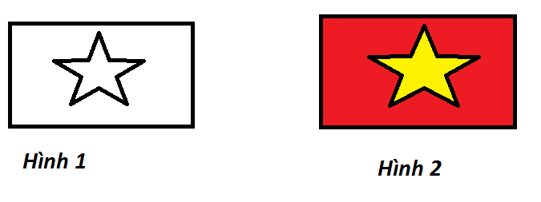

Quan sát hai hình sau, em hãy cho biết hình nào chưa được tô màu?
Hình 1
Hình 2

Slide 3
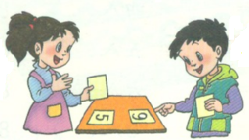
Thảo luận nhóm
Thảo luận nhóm 2 (Thời gian 3 phút) với nội dung:
Nêu các bước tô màu cho tranh “ Lá cờ Việt Nam”?
Hình 1
Hình 2

Slide 4
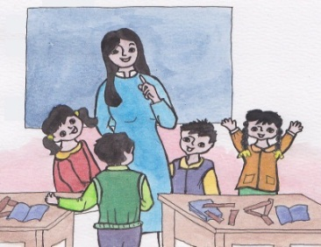
Trình bày các bước tô màu cho tranh.

Slide 5
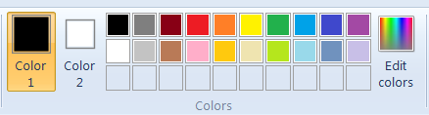

Các bước thực hiện tô màu cho tranh
Cách 1:
Bước 1: Chọn công cụ tô màu
Bước 2: Chọn màu tô trong hộp màu.
Bước 3: Chọn vùng muốn tô màu, nháy chuột để tô.
Cách 2:
Bước 1: Chọn công cụ tô màu
Bước 2: Chọn màu tô trong hộp màu.
Bước 3: Chọn vùng muốn tô màu, nháy chuột phải để tô màu Color 2.

Slide 6



THỰC HÀNH

Slide 7


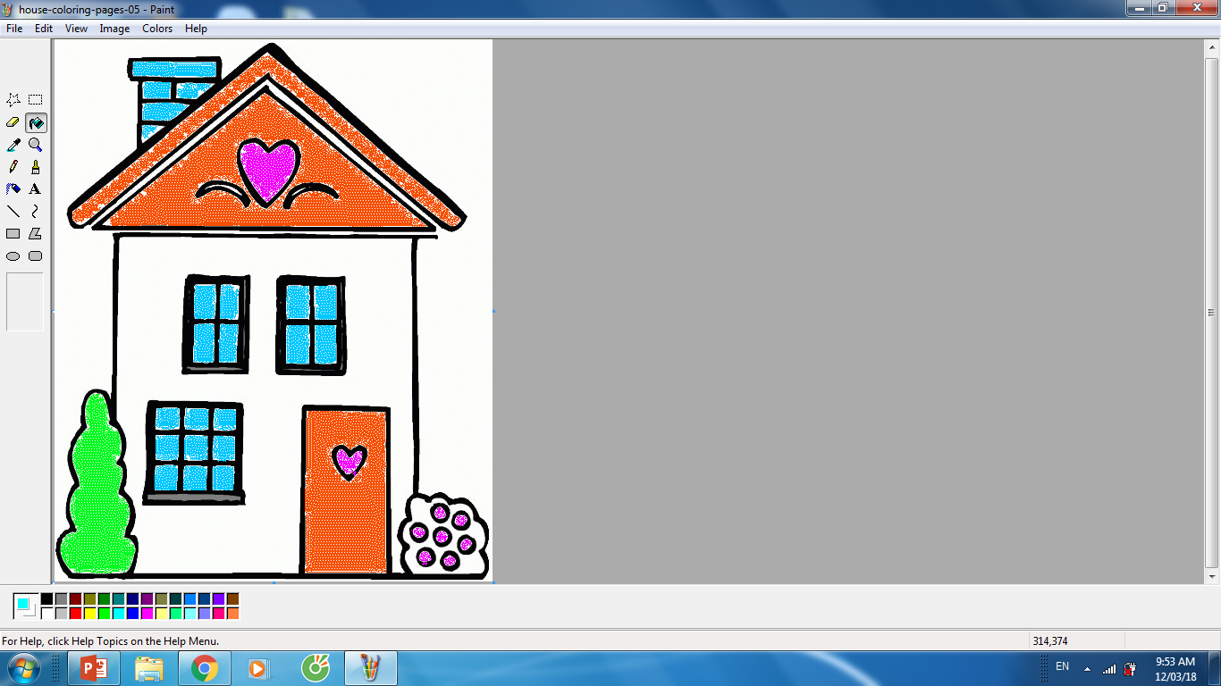
Bài thực hành
Bài 1: Trao đổi với bạn rồi dựa vào hình mẫu vẽ và tô màu các hình sau:
Hình 3

Slide 8
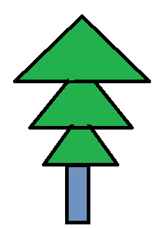
Bài thực hành
Bài 2: Trao đổi với bạn rồi dựa vào hình mẫu vẽ và tô màu hình sau:
Hình 4

Slide 9
Em cần ghi nhớ
- Sử dụng công cụ để tô màu cho bài vẽ
- Vùng tô màu phải là một vùng khép kín

Slide 10

Trò chơi
Ai nhanh ? Ai đúng?

Slide 11
Câu 1: Em hãy cho biết công cụ nào dưới đây dùng để tô màu?
02
04
05
07
00
09
06
10
01
03
08
13
14
16
17
18
19
20
11
12
15
A.
B.
C.

Slide 12
Câu 2: Để tô màu cho tranh em thực mấy bước:
02
04
05
07
00
09
06
10
01
03
08
13
14
16
17
18
19
20
11
12
15
A. 2 bước
B. 3 bước.
C. 4 bước

Slide 13
02
04
05
07
00
09
06
10
01
03
08
13
14
16
17
18
19
20
11
12
15
Câu 3: Điền vào chỗ trống…… thứ tự các bước để tô màu cho hình vẽ
2
Chọn màu tô trong hộp màu.
Bước:......
3
Bước:…..
Chọn vùng muốn tô màu, nháy chuột để tô
1
Bước:…..
Chọn công cụ tô màu

Slide 14

Kính chúc các thầy cô giáo mạnh khỏe
Chúc các em chăm ngoan học tốt!

